Slide 1

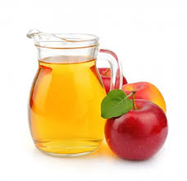
KKŽ – sadni sokovi
in nekateri podobni proizvodi namenjeni za prehrano ljudi
Pripravila: Barbara Zajc Tekavec

Slide 2
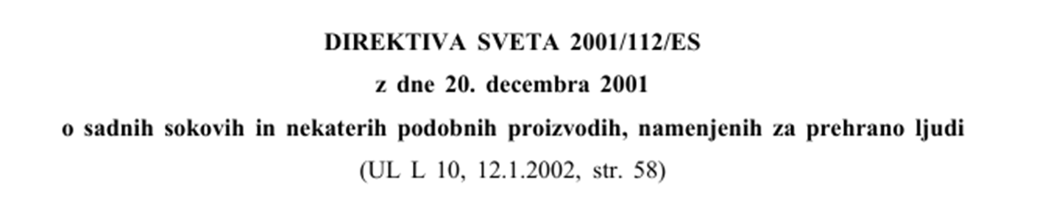
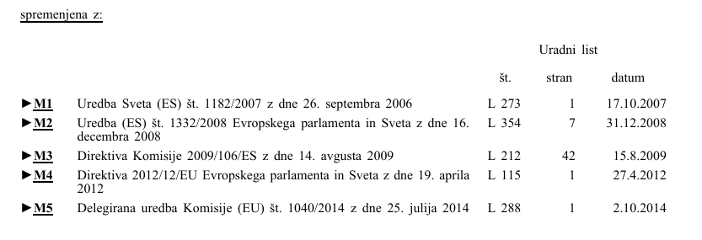

Slide 3
Jasno je treba navesti, če je proizvod mešanica sadnega soka in sadnega soka iz koncentrata in pri sadnem nektarju, če je v celoti ali delno pridobljen iz zgoščenega proizvoda. Seznam sestavin na označbi nosi imena uporabljenih sadnih sokov in sadnih sokov iz koncentrata.
Države članice EU svobodno dovolijo ali prepovejo dodatek vitaminov in tudi mineralnih snovi pri njihovih proizvodnih postopkih.
Ime proizvoda sestavljeno iz seznama uporabljenih vrst sadja po padajočem vrstnem redu glede na volumsko vsebnost vključenih sadnih sokov ali kaš, kot je navedeno na seznamu sestavin. Vendar se pri proizvodih, proizvedenih iz treh ali več vrst sadja, navedba o uporabljenih vrstah sadja lahko nado mesti z besedami „več vrst sadja“ ali s podobnim besedilom ali z navedbo števila vrst uporabljenega sadja.

Slide 4
Dodatek pulpe ali sadnih celic sadnemu soku, kot je opredeljeno v Prilogi II, mora biti naveden na označbi.
Mešanice sadnega soka in sadnega soka iz koncentrata, in za sadni nektar, ki je pridobljen v celoti ali delno iz enega ali več zgoščenih proizvodov, nosi besedilo „iz koncentrata(-ov)“ ali „delno iz koncentrata(-ov)“. Ta navedba mora biti v neposredni bližini imena proizvoda, dobro izstopati iz ozadja, z jasno vidnimi črkami.
Pri sadnih nektarjih mora označba navajati najmanjšo vsebnost sadnega soka, sadne kaše (pireja) ali mešanice teh sestavin s podatkom „sadni delež najmanj:… %“. Ta navedba mora biti v istem vidnem polju kot ime proizvoda.

Slide 5
Priloga I:
Imena proizvodov, opredelitev in lastnost proizvodov

Slide 6
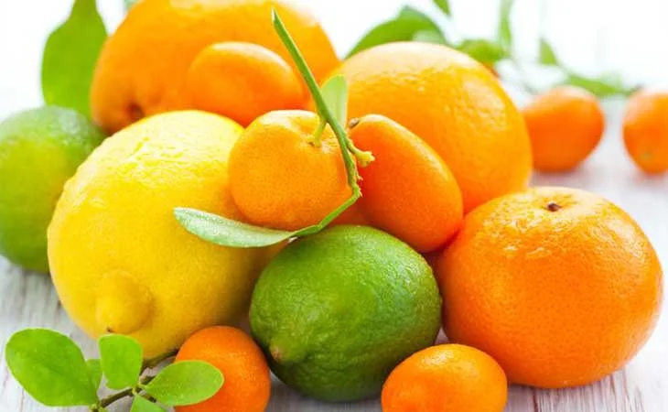
1 a) Sadni sok
Proizvod, ki lahko fermentira, a ni fermentiran, pridobljen iz užitnega dela sadja, pridobljenega iz ene ali več vrst zdravega in zrelega sadja, svežega ali konzerviranega s hlajenjem ali zamrzovanjem, in ima barvo, aromo in okus, značilne za sok iz sadja, iz katerega je pridobljen.
Aroma, pulpa in sadne celice, pridobljene z ustreznimi fizikalnimi postopki iz iste vrste sadja, se lahko soku povrnejo.
V primeru citrusov se mora sadni sok pridobiti samo iz mesnatega dela plodu. Sok iz limete pa se lahko pridobiva iz celega sadeža.

Slide 7
Kadar so sokovi predelani iz sadja s peškami, semeni in lupino, se deli ali sestavni deli pešk, semen in lupine ne uporabijo v soku.
Ta določba se ne uporablja za primere, kadar delov ali sestavnih delov pešk, semen in lupine ni mogoče odstraniti z dobrimi proizvodnimi praksami.
Pri proizvodnji sadnega soka je dovoljeno mešanje sadnega soka s sadno kašo.

Slide 8
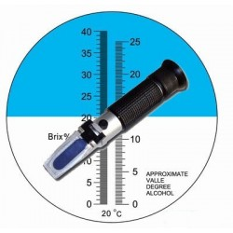
1 b) Sadni sok iz koncentrata
Proizvod, pridobljen iz rekonstituiranega zgoščenega sadnega soka s pitno vodo.
Delež topnih suhih snovi končnega proizvoda dosega najmanjšo stopnjo Brix za rekonstituirani sok, določeno v Prilogi V.
Če je sok iz koncentrata izdelan iz sadja, ki ni navedeno v Prilogi V, je najmanjša stopnja Brix rekonstituiranega soka stopnja Brix soka, ki je bil ekstrahiran iz sadja, ki se uporabi za izdelavo koncentrata.

Slide 9
Aroma, pulpa in sadne celice, pridobljene z ustreznimi fizikalnimi postopki iz iste vrste sadja, se lahko sadnemu soku iz koncentrata povrnejo.
Sadni sok iz koncentrata se pripravi z ustreznimi postopki, pri katerih se ohranijo bistvene fizikalne, kemijske, organoleptične in prehranske značilnosti povprečne vrste soka sadja, iz katerega je pridobljen.
Pri proizvodnji sadnega soka iz zgoščenega sadnega soka je dovoljeno mešanje sadnega soka in/ali zgoščenega sadnega soka s sadno kašo in/ali z zgoščeno sadno kašo.

Slide 10
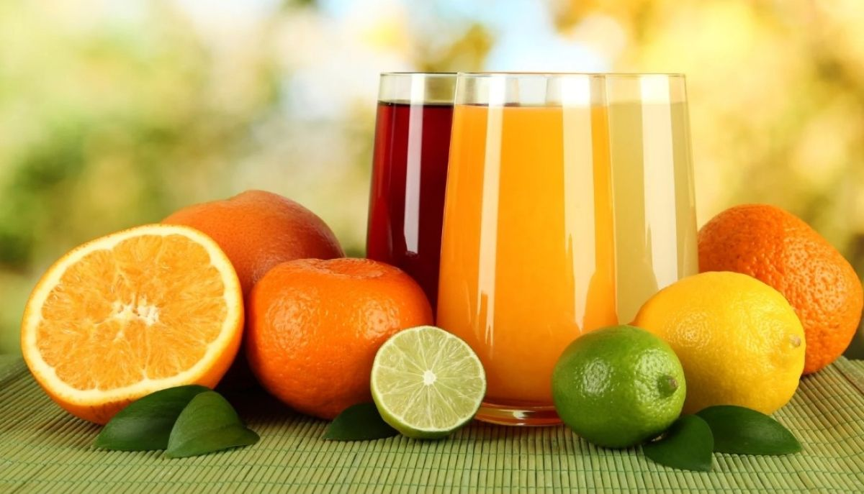
2. Zgoščen sadni sok
Proizvod, pridobljen tako, da se sadnemu soku iz ene ali več vrst sadja s fizikalnimi postopki odvzame določen delež vsebovane vode.
Če je proizvod namenjen neposredni potrošnji, je treba odvzeti najmanj 50 % vsebovane vode.
Aroma, pulpa in sadne celice, pridobljene z ustreznimi fizikalnimi postopki iz iste vrste sadja, se lahko zgoščenemu sadnemu soku povrnejo.

Slide 11
3. Sadni sok iz vodnega ekstrakta sadja
Proizvod, pridobljen z difuzijo vode:
iz mesnatega celega sadeža, katerega soka ni mogoče ekstrahirati z nobenim fizikalnim postopkom, ali
sušenega celega sadja

Slide 12
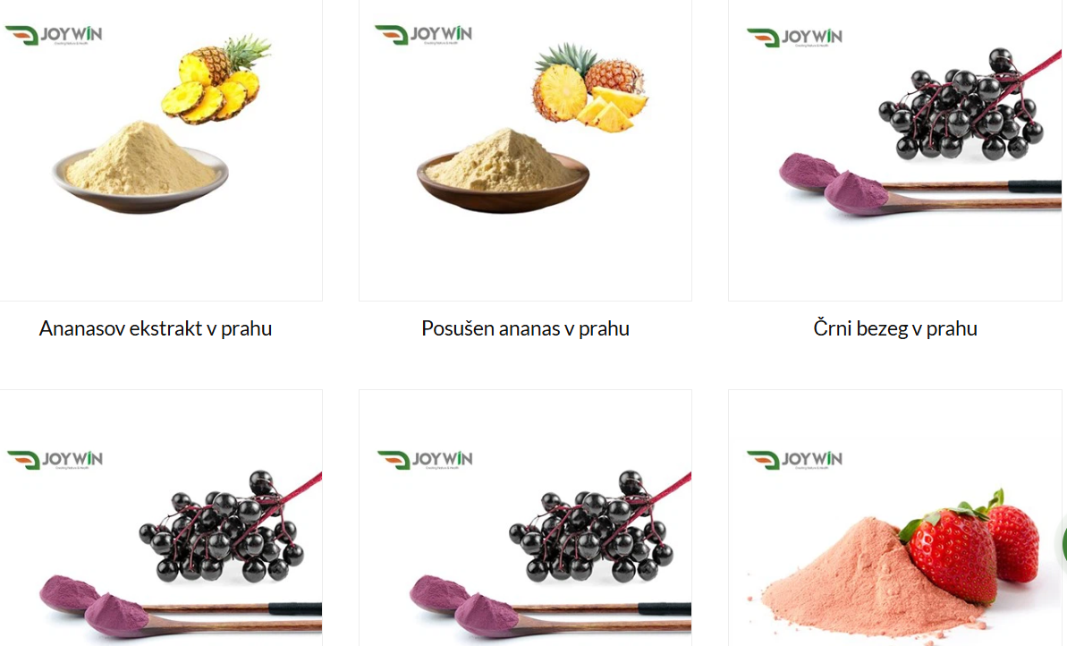
4. Dehidriran sadni sok, sadni sok v prahu
Proizvod, pridobljen tako, da se sadnemu soku iz ene ali več vrst sadja s fizikalnimi postopki odvzame vsa vsebovana voda.

Slide 13
5. Sadni nektar
Proizvod, ki lahko fermentira, a ni fermentiran, ki:
je pridobljen z dodatkom vode z dodajanjem ali brez dodajanja sladkorjev in/ali medu proizvodom, opredeljenim v točkah 1 do 4, sadni kaši in/ali zgoščeni sadni kaši in/ali mešanici teh proizvodov, in
ki ustreza zahtevam iz Priloge IV
pri proizvodnji sadnih nektarjev brez dodanih sladkorjev ali z manjšo energijsko vrednostjo, se lahko sladkorje v celoti ali deloma nadomesti s sladili
Aroma, pulpa in sadne celice, pridobljene z ustreznimi fizikalnimi postopki iz iste vrste sadja, se lahko sadnemu nektarju povrnejo.

Slide 14
Priloga II:
Opredelitev surovin

Slide 15
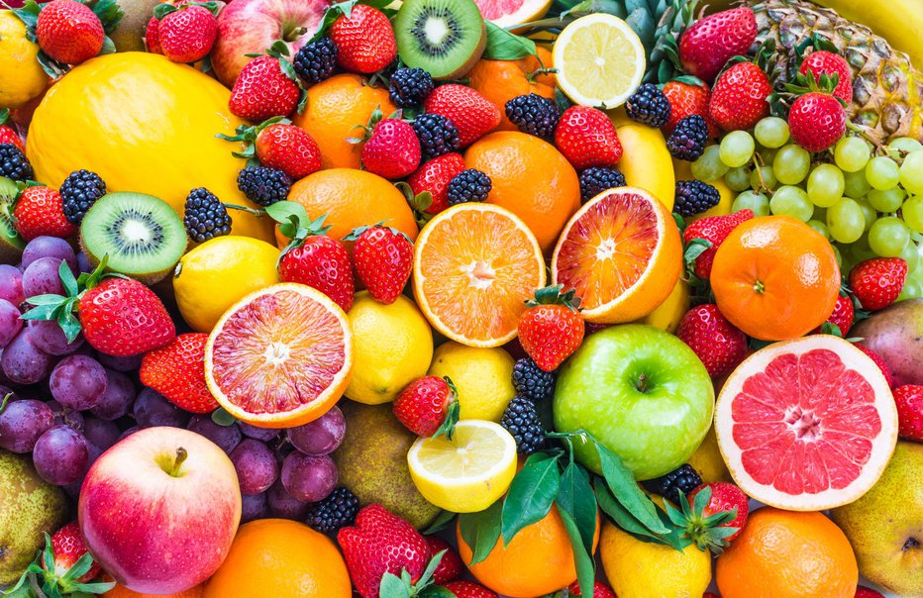
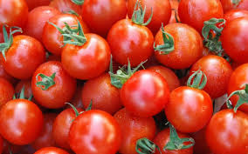
Sadje
Vse sadje. Za namene te direktive se paradižniki tudi štejejo kot sadje.
Sadje mora biti zdravo, primerno zrelo, sveže ali konzervirano s fizikalnimi postopki ali obdelavo(-ami), vključno z obdelavami po pobiranju pridelka, ki se uporabijo v skladu s pravom Unije.

Slide 16
Sadna kaša
Proizvod, ki lahko fermentira, a ni fermentiran, pridobljen z ustreznimi fizikalnimi postopki, kot so pasiranje, drobljenje, mletje užitnega dela sadja, celega ali olupljenega, ne da bi odvzeli sok.

Slide 17
Zgoščena sadna kaša
Proizvod, pridobljen iz sadne kaše, kateri se s fizikalnimi postopki odvzame določen delež vsebovane vode.
Zgoščeni sadni kaši se lahko povrne aroma, ki se pridobi z ustreznimi fizikalnimi postopki, kot je opredeljeno v točki 3 dela II Priloge I, pri čemer se mora v celoti pridobiti iz enake vrste sadja.

Slide 18
Aroma
Za povrnitev se arome pridobijo med predelovanjem sadja z uporabo ustreznih fizikalnih postopkov, kot so:
      Stiskanje
      Ekstrakcija
      Destilacija
      Filtracija
      Adsorbcija
      Izhlapevanje
      Razstavljanje
      zgoščevanje
Aroma se pridobi iz užitnega dela sadja; vendar je lahko tudi hladno stiskano olje iz lupine citrusov in komponent iz pešk.

Slide 19
Sladkorji in med
sladkorji namenjenih za prehrano ljudi (direktivi Sveta 2001/111/ES)
fruktozni sirup
sladkorji, ki izvirajo iz sadja

Slide 20
Pulpa in sadne celice
Proizvodi, pridobljeni iz užitnih delov sadja enake vrste, ne da bi odvzeli sok.
Pri citrusih so poleg tega pulpa ali sadne celice mehurčki soka, pridobljenega iz mesnatega dela plodu.

Slide 21
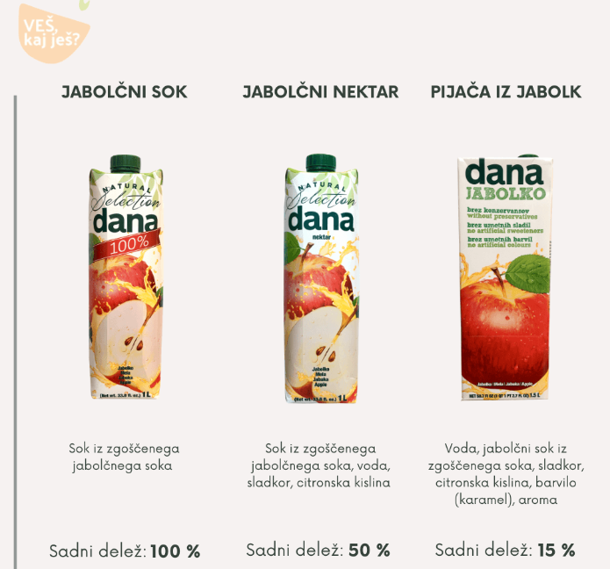
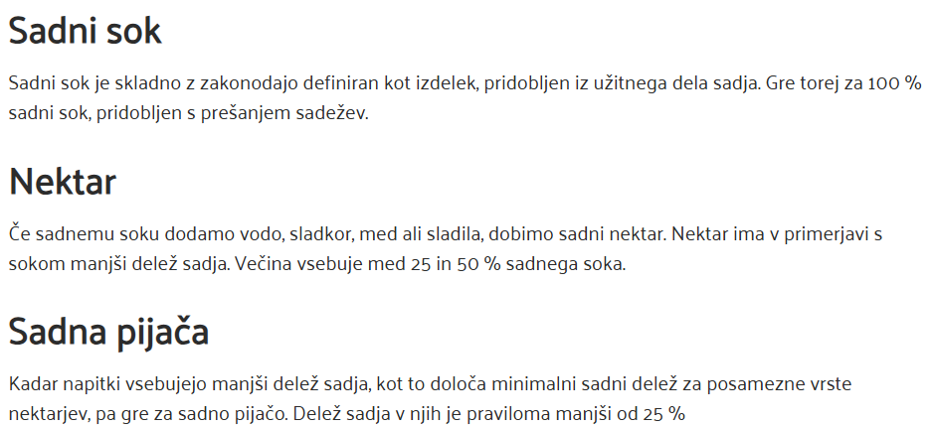
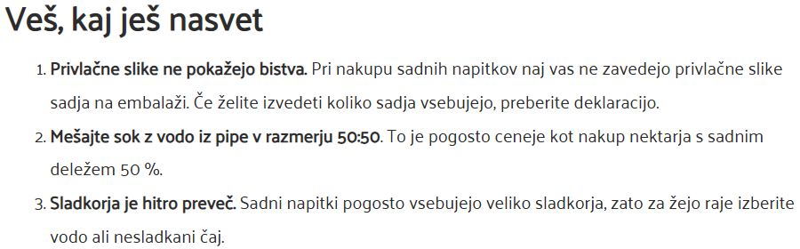
Veš kaj ješ?
Razlika med sokom, nektarjem in sadno pijačo
https://veskajjes.si/nasveti-in-novice/2718-razlika-med-sokom-nektarjem-in-sadno-pijaco

Slide 22
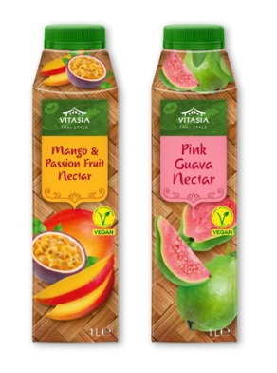
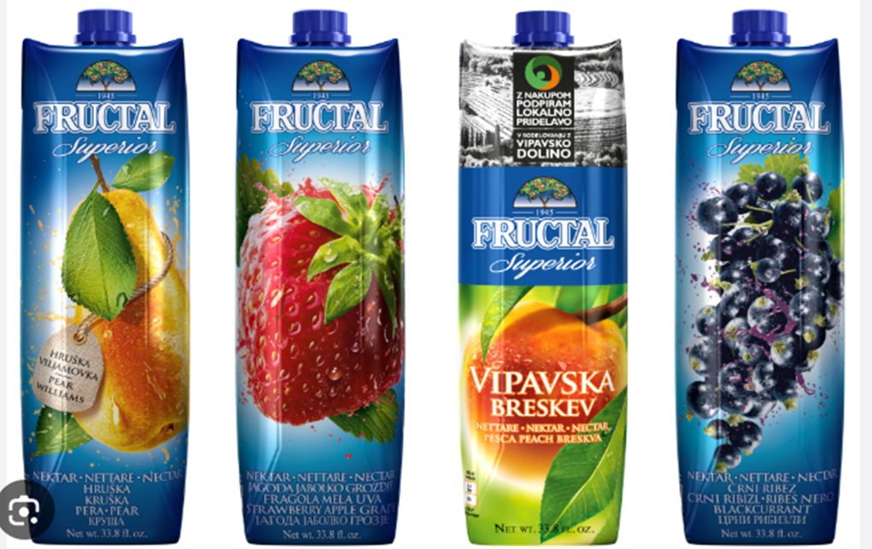
Priloga IV
Sadni nektarji iz Najmanjša vsebnost soka in/ali kaše (v % volumna končnega proizvoda)
Sadje s kislim sokom, neprijetnim za uživanje v naravnem stanju
Pasijonka 25
Pomaranče quito 25
Črni, beli, rdeči ribez 25
Beli ribez 25
Kosmulje 30
Jagode rakitovca 25
Trnulje 30
Slive, češplje 30
Jerebike 30
Šipek 40

Slide 23

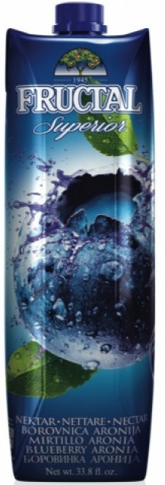
Sadni nektarji iz Najmanjša vsebnost soka in/ali kaše (v % volumna končnega proizvoda)
Sadje s kislim sokom, neprijetnim za uživanje v naravnem stanju
Višnje 35
Druge češnje 40
Borovnice 40
Bezgove jagode 50
Maline, marelice, jagode 40
Murve/robide 40
Brusnice 30
Kutine 50
Limone in limete 25
Drugo sadje, ki pripada tej skupini 25

Slide 24
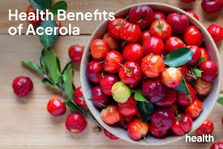
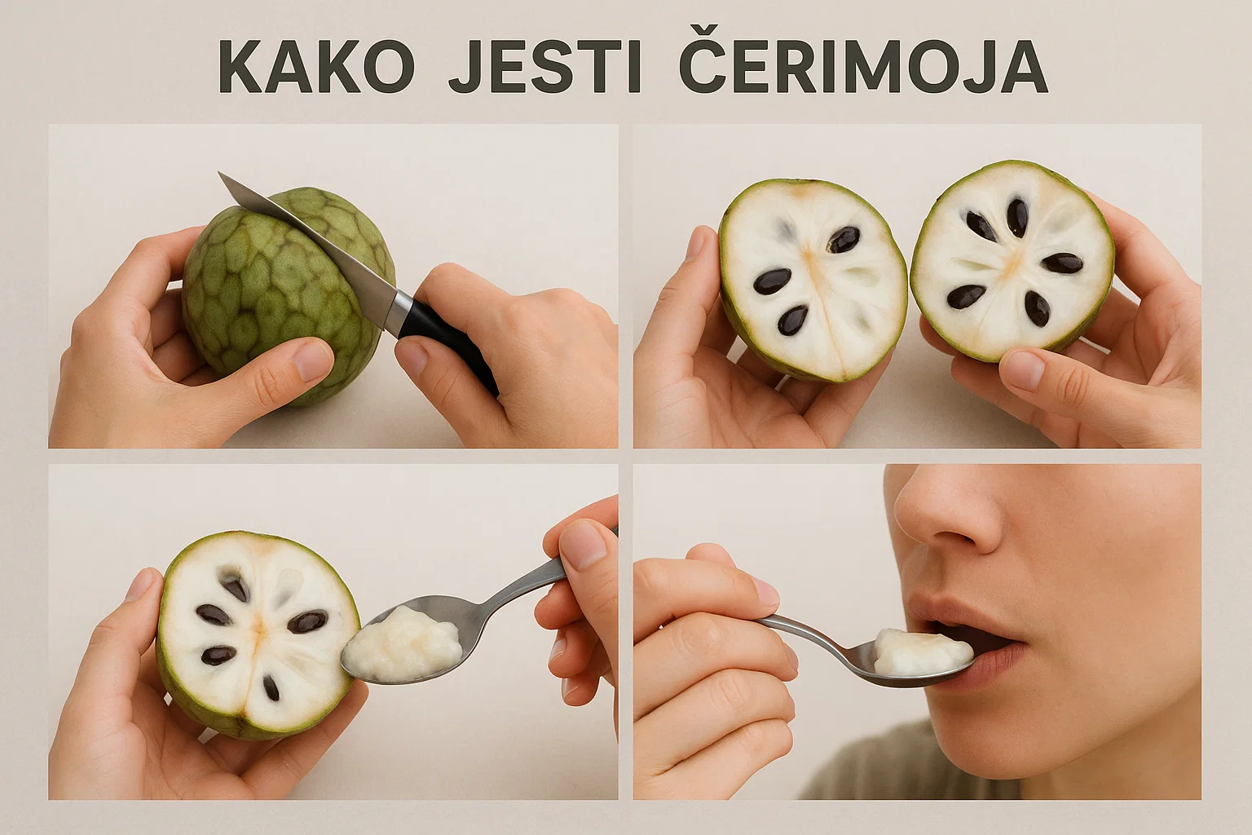
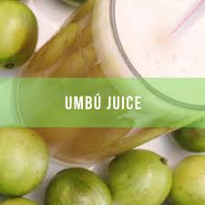
Sadni nektarji iz Najmanjša vsebnost soka in/ali kaše (v % volumna končnega proizvoda)
II. Sadje z nizko kislino, mesnato ali aromatično, s sokom, neprijetnim za uživanje v naravnem stanju
Mango 25
Banane 25
Guava 25
Papaje 25
Liči 25
Acerole (neapeljske nešplje) 25
Bodeče anone 25
Mrežasta anona 25
Čirimoje 25
Granatna jabolka 25
Akažu sadje 25
Rdeče slive mombin 25
Umbu 25
Drugo sadje, ki pripada tej skupini 25

Slide 25
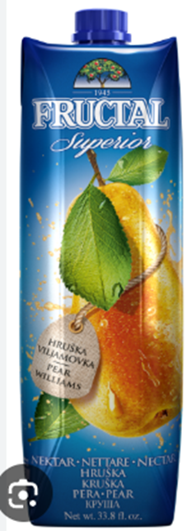
Sadni nektarji iz Najmanjša vsebnost soka in/ali kaše (v % volumna končnega proizvoda)
III. Sadje s sokom, prijetnim za uživanje v naravnem stanju
Jabolka 50
Hruške 50
Breskve 50
Citrusi razen limon in limet 50
Ananas 50
Paradižniki 50
Drugo sadje, ki pripada tej skupini 50

Slide 26
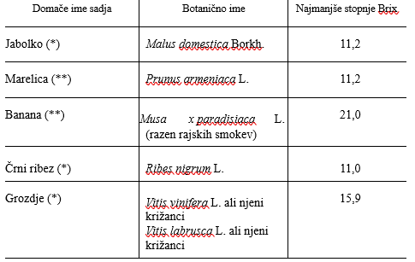
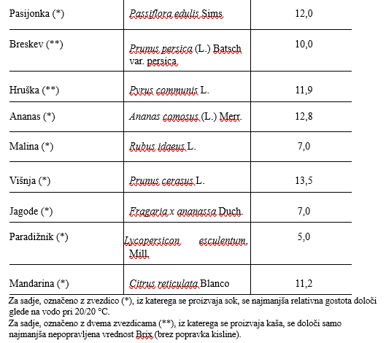
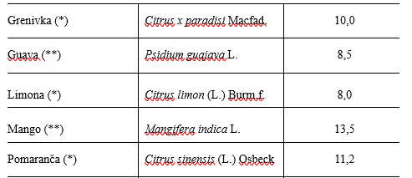
Priloga V: Najmanjše stopnje Brix za rekonstituirani sadni sok in rekonstituirano sadno kašo

